Slide 1
金字塔原理

Slide 2
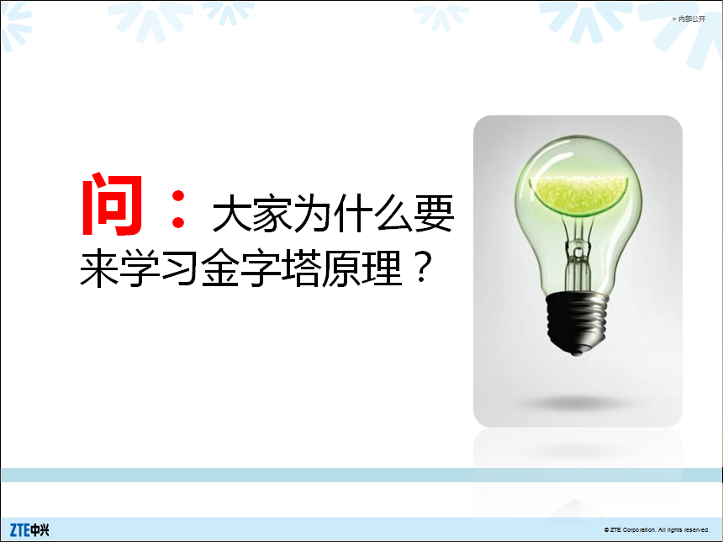

Slide 3
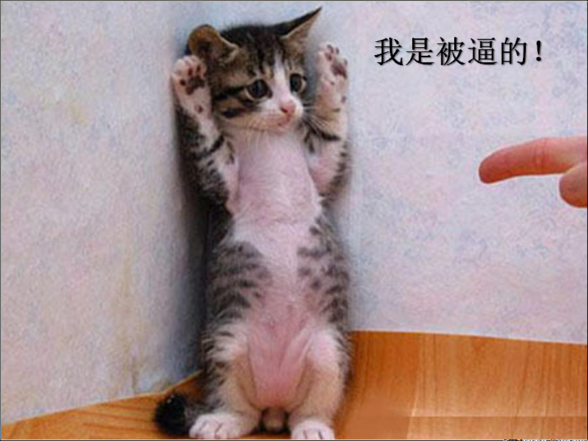

Slide 4
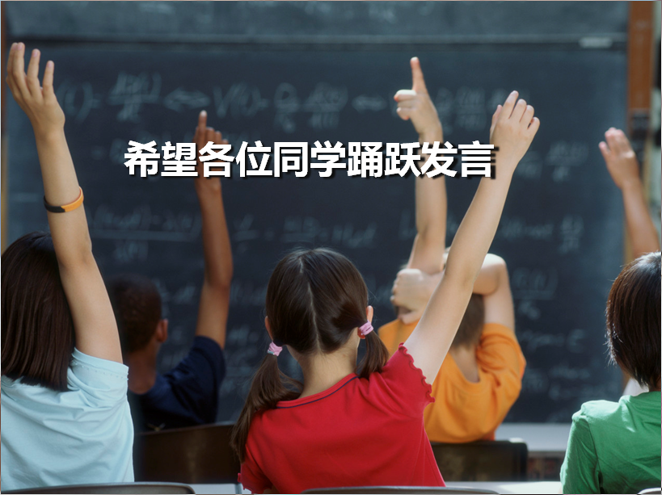

Slide 5
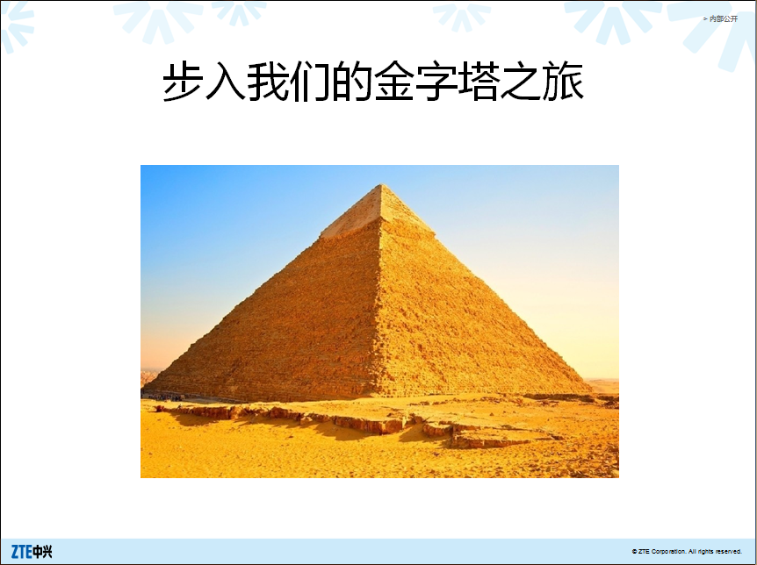

Slide 6
目录
引言
金字塔原理要点
如何搭建金字塔

Slide 7
一、 引言
什么是金子塔原理
为什么要学金字塔原理
高效沟通
解决问题
管理手下
… …

Slide 8
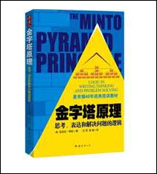
什么是金子塔原理
牛！
金字塔原理是一种重点突出、逻辑清晰、主次分明的逻辑思路、表达方式和规范动作。
作者牛！
1、作者芭芭拉·明托，是麦肯锡公司有史以来的第一位女性咨询顾问。
公司牛！
2、麦肯锡公司的标准、理念和规范的一部分；
行业牛！
3、进一部分发展为咨询业和管理者的实际行业标准；
Notes:
她在写作方面的优势很快得到麦肯锡高层的赏识，负责提高麦肯锡公司员工的写作能力，致力于探索条理清晰的文章所必需的思维结构。本书在1973年首次出版，当即引起轰动，畅销欧美市场近40年不衰，书中传授的方式与技巧，被公认为即便对于最有经验的管理者来说也是十分关键的

Slide 9

什么是金子塔原理
冯唐易老，李广难封！
用一句话说，金字塔原则就是，任何事情都可以归纳出一个中心论点，而此中心论点可由三至七个论据支持，这些一级论据本身也可以是个论点，被二级的三至七个论据支持，如此延伸，状如金字塔。
“2013第八届中国作家富豪榜” 冯唐以295万的版税收入荣登第39位!
-----------------------冯唐
1990年-1998年就读于协和医科大学，获临床医学博士，妇科肿瘤专业
美国Emory University Goizueta Business School 工商管理硕士。曾就职于麦肯锡公司(McKinsey&Co)。
曾为华润集团战略管理部总经理。2011年10月当选为华润医疗集团有限公司CEO。
Notes:
她在写作方面的优势很快得到麦肯锡高层的赏识，负责提高麦肯锡公司员工的写作能力，致力于探索条理清晰的文章所必需的思维结构。本书在1973年首次出版，当即引起轰动，畅销欧美市场近40年不衰，书中传授的方式与技巧，被公认为即便对于最有经验的管理者来说也是十分关键的

Slide 10
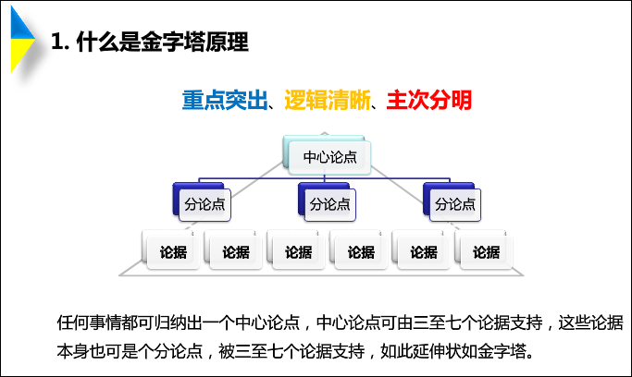

Slide 11
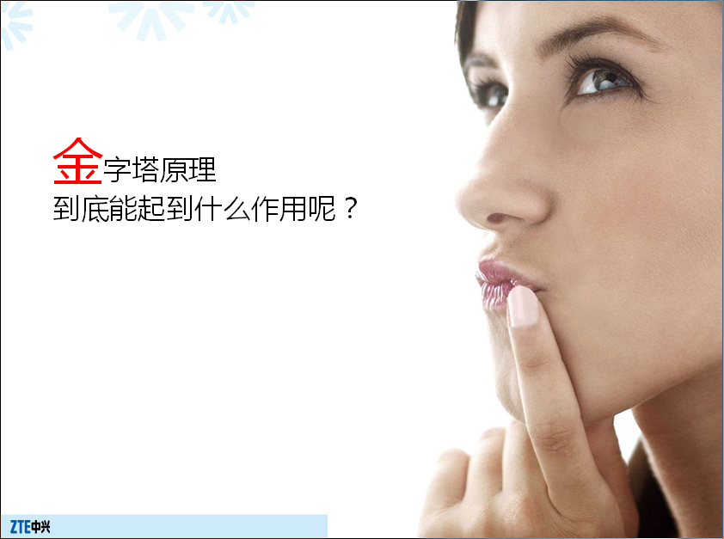

Slide 12
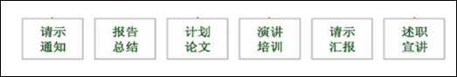
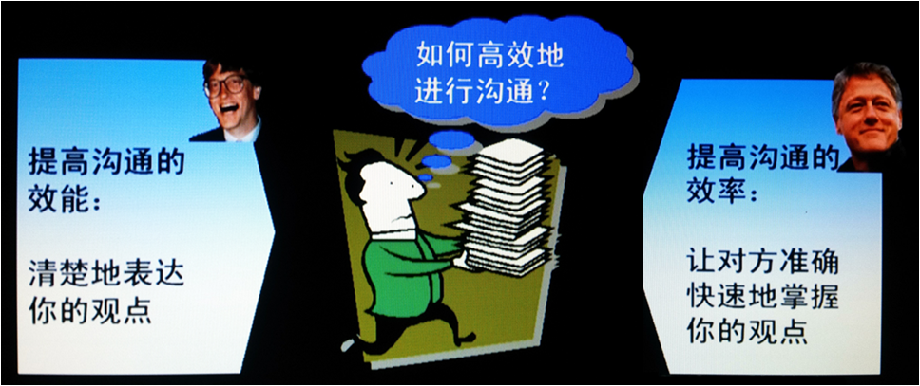
高效沟通 !
为什么学习这门课程

Slide 13



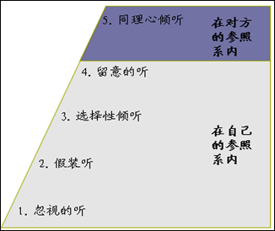
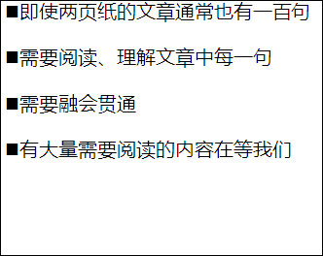

Slide 14
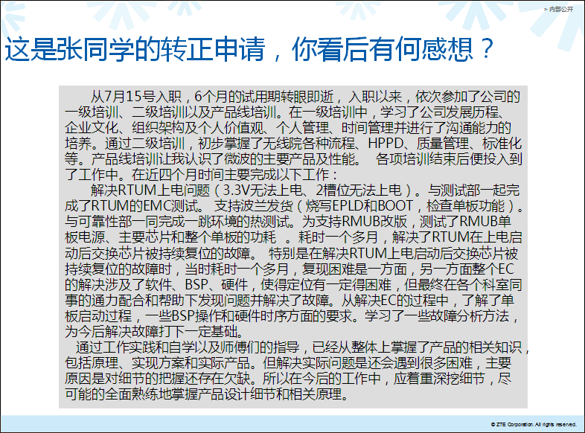

Slide 15


Slide 16
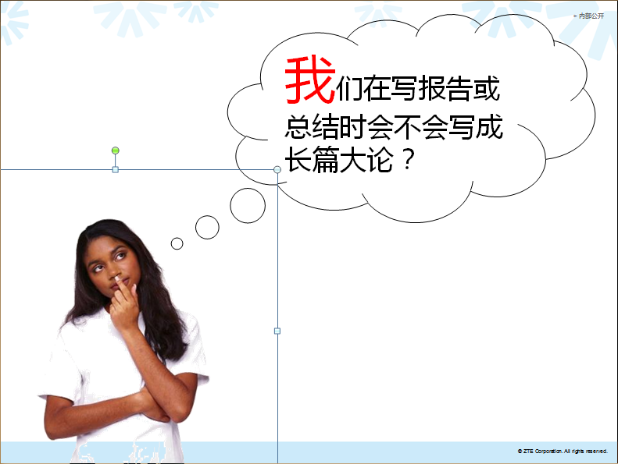
概括总结！

Slide 17
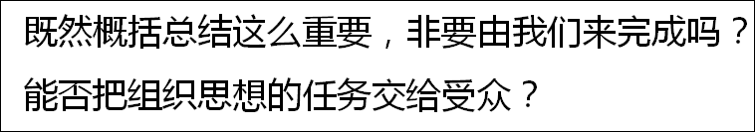

Slide 18
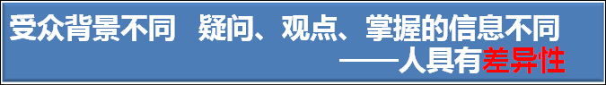
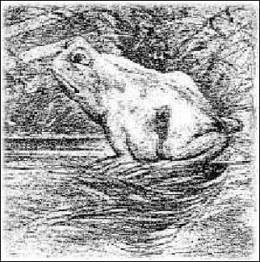

Slide 19

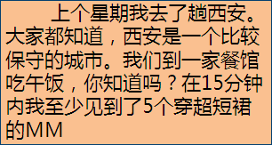
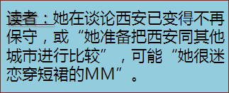
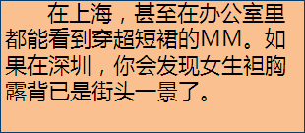
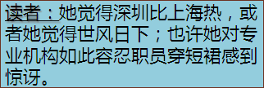
完全由受众来理解总结

Slide 20

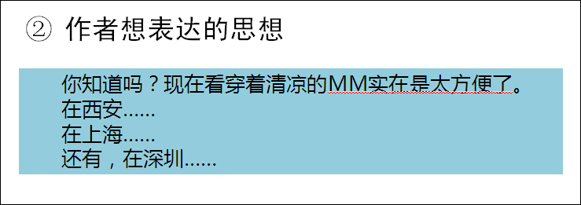

Slide 21
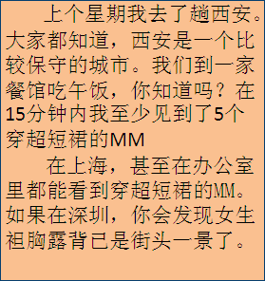
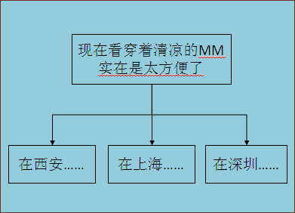
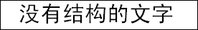
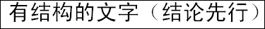
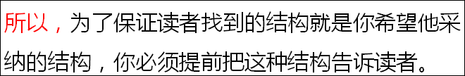

Slide 22
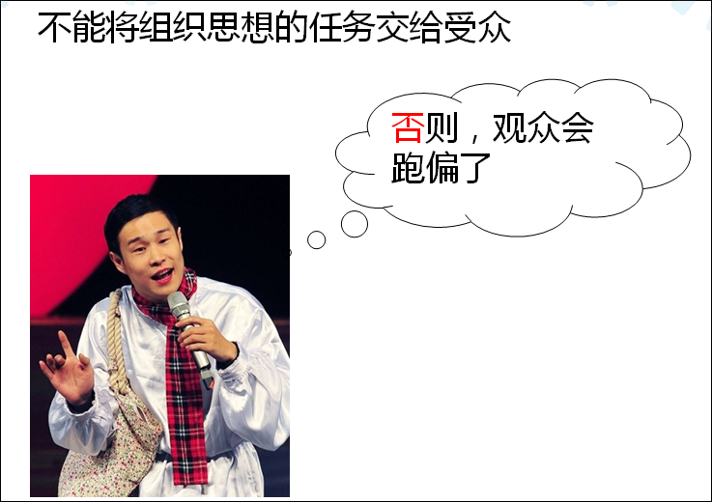

Slide 23
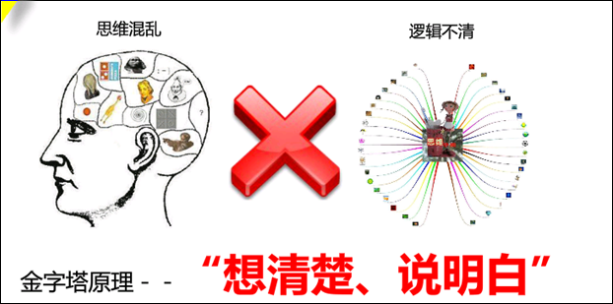
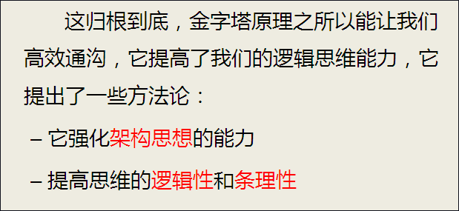
为什么学习这门课程
作用不仅限于沟通！

Slide 24
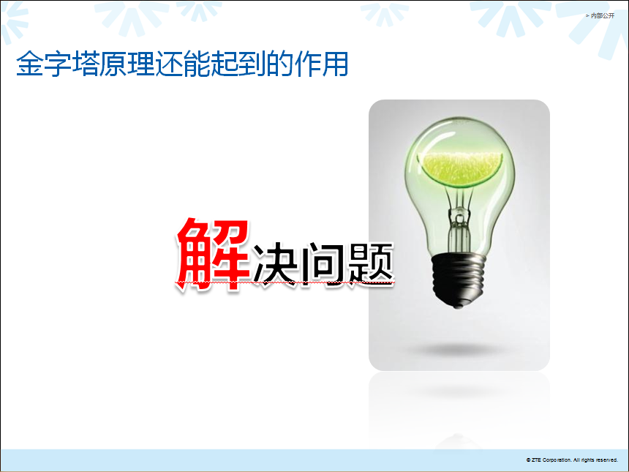

Slide 25
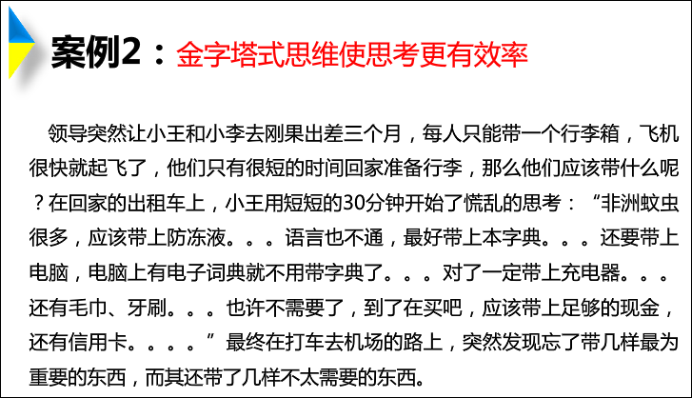
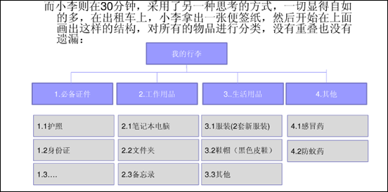

Slide 26
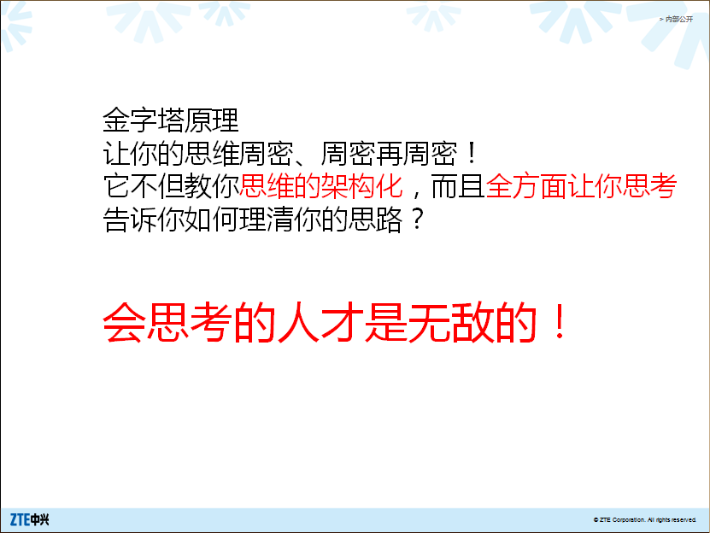

Slide 27
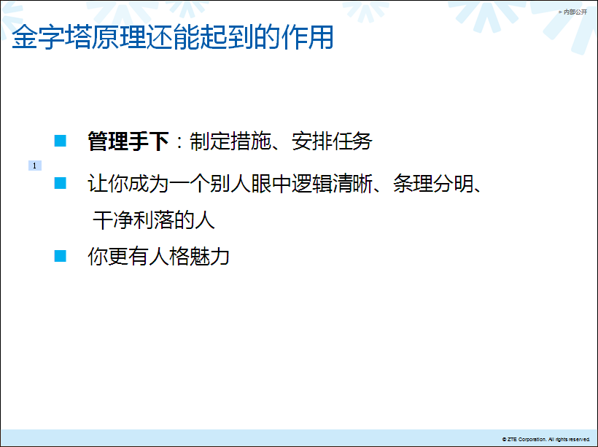

Slide 28
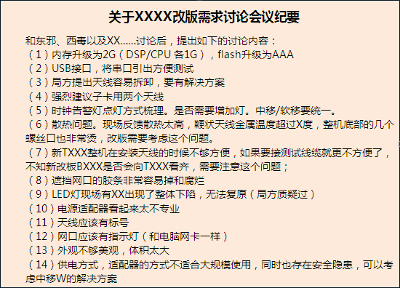

Slide 30
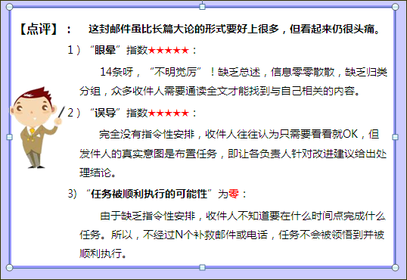

Slide 31
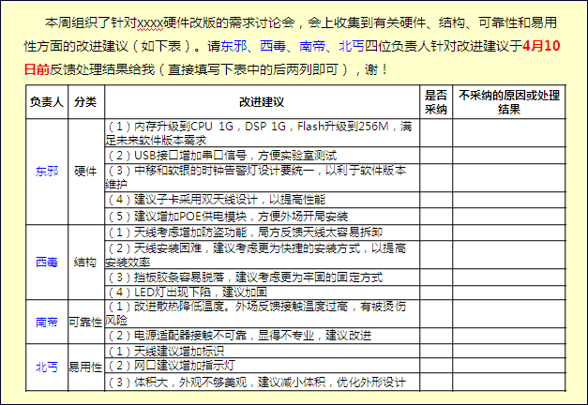
XXX改版需求讨论纪要及后续安排

Slide 32


管理团队!
为什么学习这门课程
制定措施 安排任务

Slide 33
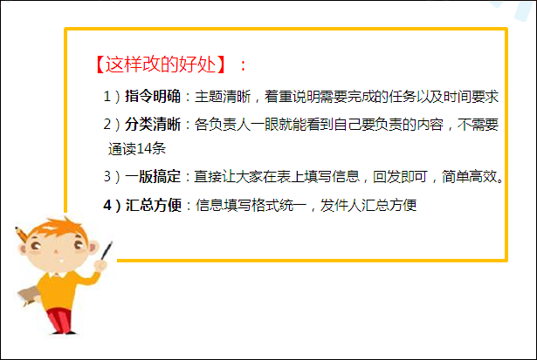

Slide 34
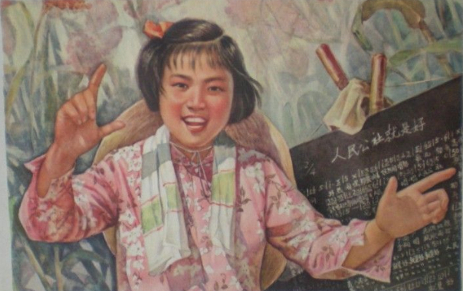
金字塔原理就是好!
就 是 好！

Slide 35
目录
引言
金字塔原理要点
如何搭建金字塔

Slide 36
二、金字塔原理要点
四项基本原则
结论先行
以上统下
归类分组
逻辑递进
三种子结构
序言
横向关系
纵向关系

Slide 37
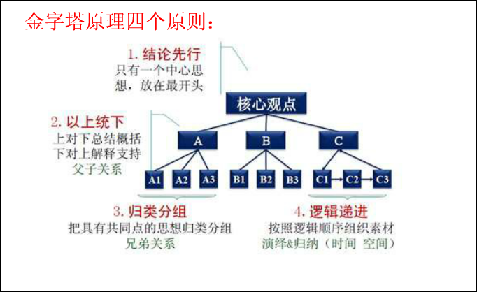

Slide 38
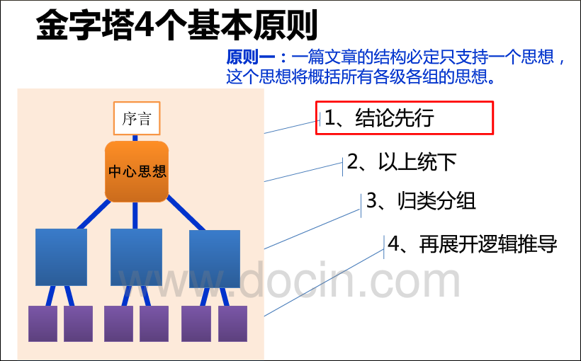

Slide 39
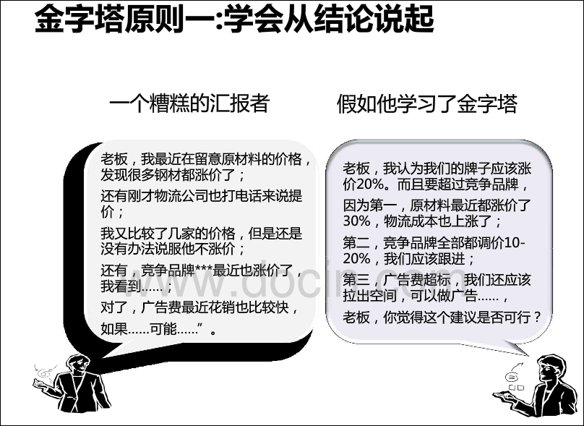

Slide 40
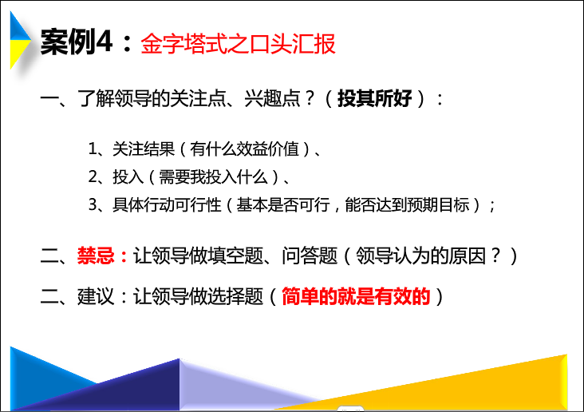
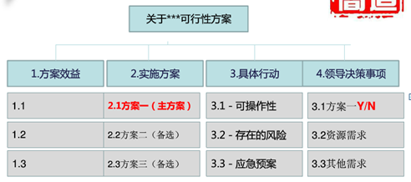

Slide 41
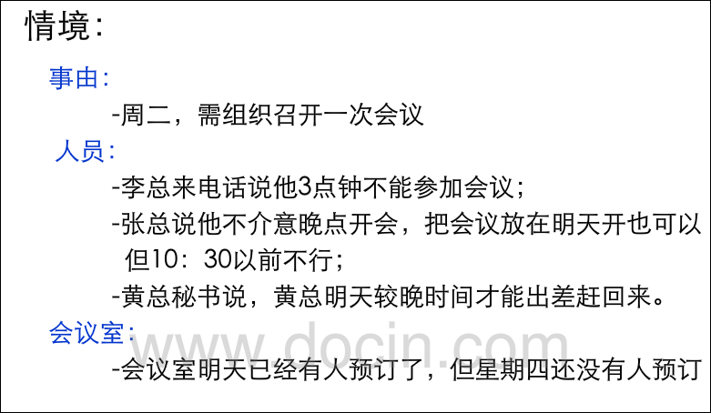

Slide 42
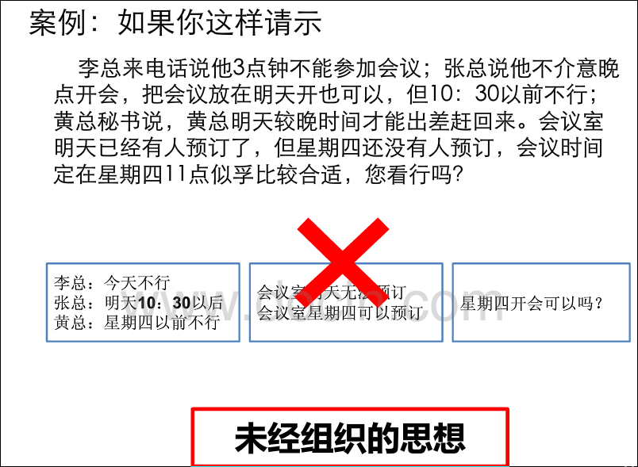

Slide 43
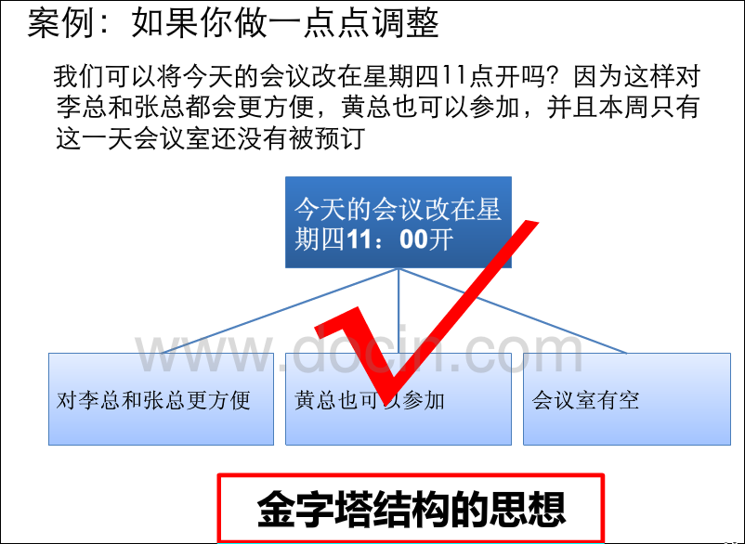

Slide 44
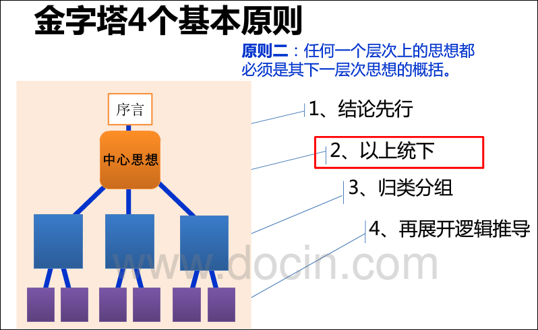

Slide 45
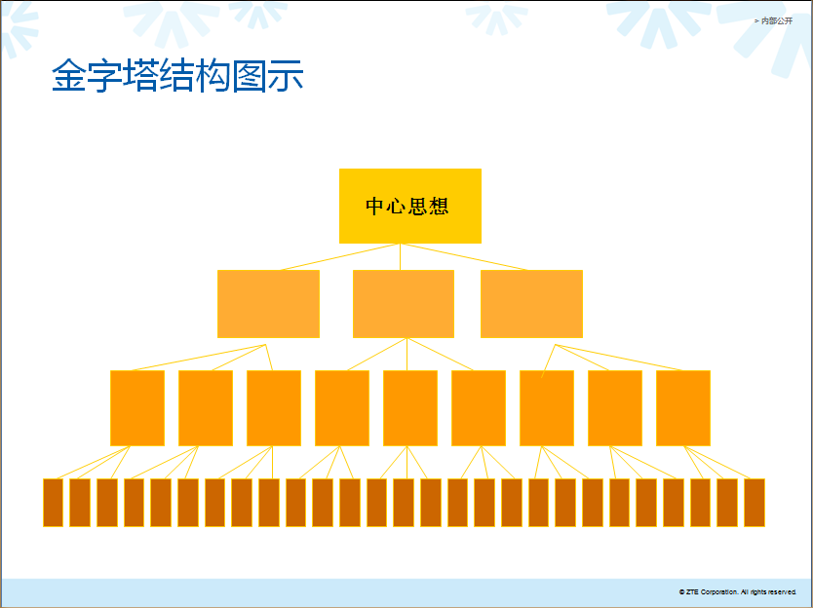

Slide 46


Slide 47
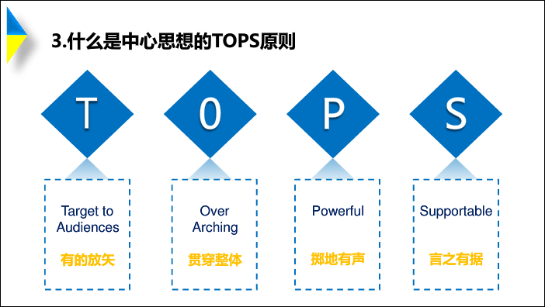

Slide 48


Slide 49


Slide 50


Slide 51


Slide 52


Slide 53


Slide 54


Slide 55


Slide 56


Slide 57


Slide 58


Slide 59
结论先行
以上统下
建议会议明天3～5点召开
主要领导
可以参加
出差的领导
可以参加
相关同学
可以参加
资源满足
帮主
教主
宫主
堂主
张三
李四
会议室有空
归类分组
逻辑递进

Slide 60


Slide 61
你思维的过程
Recommen- dations 建 议 方 案
Facts 事 实
Analyses 分 析
Conclusions 结 论
呈现给别人的过程
Facts/ analyses 事 实 / 分 析
Recommendations 建 议 方 案
Actions/steps/reasons 行 动 / 步 骤 / 理 由
What should be done? 该 做 什 麽 ？
How or why should it be done? 为 什 麽 该 做 这 些 ？ 如 何 做 ？
How do you know the recommendations are sound? 怎 麽 知 道 这 建 议 方 案 是 完 善 的 ？

Slide 62


Slide 63


Slide 64


Slide 65


Slide 66
二、金字塔原理要点
四项基本原则
结论先行
以上统下
归类分组
逻辑递进
三种子结构
序言
横向关系
纵向关系

Slide 67


Slide 68
二、金字塔原理要点
四项基本原则
三种子结构
序言
纵向关系
横向关系

Slide 69


Slide 70


Slide 71


Slide 72


Slide 73


Slide 74


Slide 75


Slide 76


Slide 77


Slide 78
二、金字塔原理要点
四项基本原则
三种子结构
序言
纵向关系
横向关系

Slide 79
一、 引言
什么是金子塔原理
为什么要学金字塔原理
高效沟通
解决问题
管理手下
… …

Slide 80
二、金字塔原理要点
四项基本原则
三种子结构

Slide 83
二、金字塔原理要点
四项基本原则
三种子结构
序言
纵向关系
横向关系

Slide 84


Slide 85


Slide 86


Slide 87
一、金字塔原理要点
四项基本原则
三种子结构
序言
纵向关系
横向关系

Slide 88


Slide 89


Slide 90



Slide 91

演绎推论

Slide 92


Slide 93


Slide 94


Slide 95


Slide 96


Slide 97


Slide 98


Slide 99
需求系统组开发工作流
蛇骨图法举例
产生市场需求记录
1.产生研发需求记录
2.产生市场需求与
研发需求关联
3.更新市场需求为
需求分析完成状态
1.市场需求采纳或
拒绝状态更新
2.平台需求向平台
移交，并协定平台方
案计划
研发需求开发状态跟踪，自动生成市场需求开发状态
需求进入
需求分析
方案设计&评审
方案向开发移交
方案开发跟踪与方案维护
测试结果跟踪与分析与方案维护
局外测试结果分总与分析与方案维护
产品技术体系
需求决策
进入需求
跟踪表
1.需求分析完成状态
2.研发需求
1.采纳或拒绝
2.版本计划
3.系统方案设计计划
1.方案文档
2.接口文档
3.工作量评估
集成
集测&系统测试
评价体系
1.指派需求决策
2.需求决策计划
方案故障
方案故障
方案故障
1.指派需求分析
2.需求分析计划
1.指派方案设计
2.方案设计计划
需求分析
1. 计划制定；
2.资源分配
1.需求分析协调&跟踪
2. 需求决策计划制定
组织规划、开发、
平台进行需求决策
1.制定系统设计计划
2.协调系统资源分配
包括各平台&算法
提取开发项目接收
系统方案评价
1.跟踪方案开发过程中方案质量反馈
2. 协调解决方案开发中功能和性能工作计划

Slide 100


Slide 101

需求系统组工作主要问题因果分析
鱼骨图法举例

Slide 102

思维导图

Slide 103

评 估 模 型
思维导图举例

Slide 104

能力图

Slide 105


Slide 106


Slide 107


Slide 109


Slide 110


Slide 111


Slide 112
目录
引言
金字塔原理要点
如何搭建金字塔

Slide 113


Slide 114


Slide 115


Slide 116


Slide 117


Slide 118


Slide 119


Slide 120


Slide 121



Slide 122
案例
What do I need to do to sell my old car?
1. 修 理 车 顶 的 破 洞
2. 买 新 的 车 内 地 毯
3. 写 报 纸 广 告 稿
4. 买 新 的 顶 灯
5. 修 理 车 身 凹 陷 处
6. 把 锈 斑 喷 漆
写 後 窗 售 车 广 告
写 公 告 板 的 售 车 海 报
9. 将 车 内 吸 尘

Slide 123
案例
1. Fix hole in roof 修 理 车 顶 的 破 洞
2. Get new floormats 买 新 的 车 内 地 毯
3. Write newspaper ad 写 报 纸 广 告 稿
4. Get new overhead light 买 新 的 顶 灯
5. Fix the dents 修 理 车 身 凹 陷 处
6. Get rust spots painted over 把 锈 斑 喷 漆
7. Make sign for rear window 写 後 窗 售 车 广 告
8. Write announcement for bulletin board 写 公 告 板 的 售 车 海 报
9. Vacuum interior 将 车 内 吸 尘
Get bodywork done
(at bodyshop)
( 在 车 体 修 理 工 场 )
修 理 车 体
Spruce up interior
(at gas station)
( 在 汽 油 站 )
把 车 内 部 打 理 乾 净
Prepare advertisements
(at home)
( 在 家 里 )
准 备 广 告

Slide 124
案例
准 备 出 售 汽 车
车 体 修 理
（去汽修厂）
车 内 部 打 理 乾 净
（去配件厂）
准 备 广 告
(在家里)
修 理 车 顶 的 破 洞
修 理 车 身 凹 陷 处
重 新 喷 漆 遮 盖 锈 斑
买 新 的 车 内 地 毯
买 新 的 灯
吸 尘
写 报 纸 广 告 稿
写 售 车 广 告
写 公 告
金字塔让解决问题：更有逻辑性和条理性，提升效果和效率

Slide 125


Slide 126


